Slide 1

Carta de D. Alfonso Botín – Sanz de Sautuola y Naveda
Presidente de Bankinter Investment

Slide 4


Slide 6
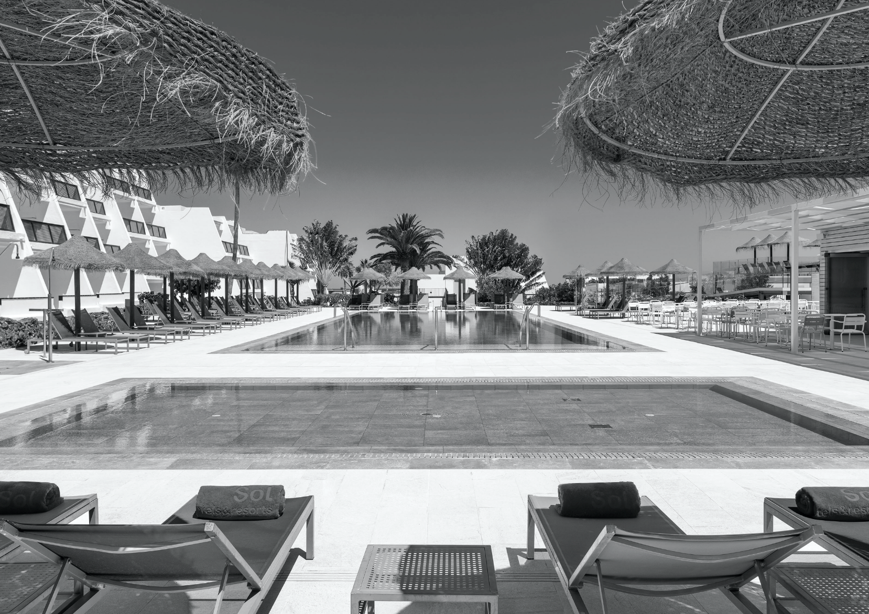




4
Informe de Actividad
4º Trimestre 2023
2023

Slide 7

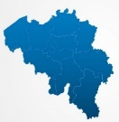
Atom Hoteles Socimi S.A.
4º Trimestre / 2023
Resumen del vehículo _
Rentabilidad _
Activos Objetivo Hoteles | Geografía España (puntualmente en extranjero) | Formato Socimi
Fecha lanzamiento 01/2018 | Capital €327,6M | Bankinter Investment €17,5M (5,35%)
Capital Invertido 100% | Inversión (GAV) €872M⁽¹⁾ | Socio Gestor 16,4M€ (5,01%)
Apalancamiento (LTV) 39%⁽¹⁾ | Período de inversión 2 años | Plazo Vehículo 7 años (+1+1+1)
Socio Gestor GMA | Retorno Anual Medio Objetivo¹ >5,0% | TIR Neta Objetivo² >9,0%
Distribución a los inversores (M€)
7,4
10,0
10,0
16,4
16,4
60,2
18,4%
Acum.
% Sobre
capital
TVPI⁽¹⁾ dic 2022
1,48x
(1) Valor de la inversión (distribuciones acumuladas + NAV a última valoración) / desembolso total realizado.
Valor bruto de activos - GAV (M€)
# hoteles
21
27
28
28
28
26
489,2
671,4
663,5
676,5
782,4
872⁽¹⁾
Valoración estimada a 31/12/23. Incluyendo el 100% del Santo Domingo (60% valor de Sto. Domingo: 36,7M).
Valoración estimada a 31/12/23. Incluyendo el 100% del Santo Domingo (60% valor de Sto. Domingo: 36,7M).
Localización de hoteles de la cartera _
1
2
3
4
5
6
7
8
9
10
11
12
13
14
15
16
17
18
19
20
21
22
Meliá Sevilla
Meliá Valencia
Sol La Palma
Sol Costa Atlantis
Sol Falcó
Sol Fuerteventura Jandía
Autograph Collection Baqueira
AC Ciutat de Palma
AC Sevilla Forum
Eurostars Rey Don Jaime
Eurostars Salinas
Exe Coruña
Labranda Suites Costa Adeje
Labranda Costa Mogán
B&B General Álava
B&B Jerez
Fergus Club Europa
Fergus Palmanova Park
Alua Calas de Mallorca
NH Las Tablas
Trademark Avenue Louise
Ilunion Les Corts
Las Villas de Bahía del Duque
Alegría Costa Ballena AquaFun
Senator Cádiz
Hotel Santo Domingo
23
24
25
26
12
15
7
22
21
20
Bruselas (Bélgica)
26
2
19
8
5
10
18
17
3
1
4
23
11
9
25
13
14
6
24
16
Desglose de la cartera _
Categoría
Tipología
Operadores
3*
5*
26
HOTELES
26
HOTELES
4*
23 Hoteles 4*
2 Hoteles 5*
1 Hotel 3*
13 Vacacional
13 Urbano
Nota:
Distribución de caja a los inversores media durante la vida del vehículo. No incluye revalorización de la acción ni de los activos.
Para el cálculo de la TIR se considera el patrimonio inicial de la Sociedad (EPRA NAV inicial), todos los flujos de efectivo (como los dividendos distribuidos, los incrementos y reducciones adicionales de capital) y el EPRA NAV final de la Sociedad.
7

Slide 8

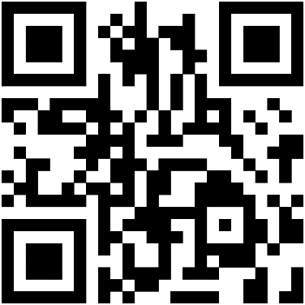
Atom Hoteles Socimi S.A.
4º Trimestre / 2023
Nuestro socio experto opina _
La increíble recuperación del sector ha superado las previsiones más optimistas durante y post covid. La fuerte demanda en todos los segmentos, inclusive en el denominado MICE en el argot del sector (reuniones, incentivos, congresos y eventos), que algunos pronosticaban que no se volvería a recuperar y está batiendo récords de demanda, junto con el incremento de precios, ha conseguido que una vez más, el sector sea motor de la economía de nuestro país y el primer generador de empleo.
A falta de datos oficiales del cierre del año 2023 en el día de emisión de este documento, todo parece indicar que este año batiremos récords en número de personas y gasto, superando los 180.000 millones de aportación al PIB. A cierre de noviembre de 2023, España recibió 79,85 millones de turistas internacionales, reflejando un incremento del 18,24% en comparación con el mismo periodo del año anterior. El gasto total de los turistas internacionales durante los once primeros meses del año aumentó un 24% y alcanzó los 101.569 millones de euros. El gasto medio por turista fue de 1.272 euros, con un incremento anual del 4,9%.
Este positivo desempeño del sector turístico español se traduce en un aumento del interés de los inversores en transacciones hoteleras. En contraste con la disminución del 10% en la actividad de transacciones hoteleras en Europa durante los primeros nueve meses de 2023, España, junto con Francia y Portugal, ha experimentado un creciente interés por parte de los inversores internacionales. A pesar de los desafíos económicos y geopolíticos anticipados para 2024, se proyecta un aumento gradual en la actividad de inversión, especialmente en la segunda mitad del año. España, en particular, sigue siendo un foco de interés para los inversores en el mercado hotelero europeo.
Los inversores muestran un claro interés en la adquisición de resorts y hoteles en ciudades con una sólida demanda turística, como París, Barcelona, Madrid y Roma. La flexibilidad de los hoteles para mejorar ingresos en un entorno de mayor inflación, junto con las perspectivas a largo plazo de capitalizar cambios estructurales, representan el principal atractivo para estos inversores, convirtiendo la inversión hotelera en una de las pocas capaz de superar la inflación de todos los asset class. La demanda sigue constante, motivada por diferentes razones, pero principalmente por priorizar la experiencia del viaje, turismo y ocio, frente a los bienes, en la distribución de renta disponible. Finalmente, cabe añadir la demanda externa, con mercados emisores como USA, que ha experimentado un gran crecimiento, superando por primera vez los 3,6 millones de turistas americanos.
Al cierre de 2023 el volumen total de inversión en real estate en España había caído un 36% pasando de los 17.600 millones a los 11.200 millones. Por el contrario, la inversión en hoteles alcanzó los 4.300 millones (36 % del total de inversión en real estate), liderando por primera vez la inversión en real estate por delante de residencial (27%), oficinas (11%), logística (10%), retail (9%) y resto. Un 70% de la inversión proviene de inversores internacionales, la mayor parte de ellos institucionales, fondos soberanos y familly offices. Los activos de alta gama suponen ya aproximadamente la mitad de las transacciones y son los activos preferidos por los inversores actuales.
Aunque los precios pueden seguir bajo presión hasta que las tasas de interés comiencen a disminuir, se observa un interés creciente en oportunidades de fusiones y adquisiciones de carteras más grandes. Por el contrario, pensamos que habrá oportunidades puntuales en activos individuales e independientes. A pesar de las preocupaciones sobre el rendimiento futuro de los hoteles, factores como el mercado laboral saludable en Europa, bajos niveles de desempleo y un deseo continuo de viajar entre los consumidores ofrecen razones para el optimismo. En resumen, el sector hotelero en España presenta un panorama positivo para inversores, con un sólido desempeño turístico y oportunidades de inversión que siguen atrayendo la atención a pesar de los desafíos globales.
”
Víctor Martí Gilabert
CEO GMA
¿Quieres conocer más sobre GMA? _
Escanea el siguiente código QR:
8

Slide 9
Atom Hoteles Socimi S.A.
4º Trimestre / 2023
Evolución reciente del sector _
En el transcurso del año 2023, el sector hotelero en España ha reafirmado su posición como un destacado foco de inversión, liderando la inversión inmobiliaria con un volumen total de 4.300 millones de euros. Este logro representa más del 36% del total invertido y consolida el año como el segundo con mayor inversión en la serie histórica, únicamente superado por el excepcional rendimiento registrado en 2018, con aproximadamente 5.000 millones de euros.
A nivel europeo, España ha destacado como uno de los mercados más dinámicos de la región, liderando la inversión hotelera. Durante el año, se transaccionaron 171 activos hoteleros, comprendiendo un total de 21.748 habitaciones. La preferencia de los inversores se ha inclinado hacia hoteles de 4 y 5 estrellas, representando el 62% del total invertido para activos de cuatro estrellas y el 26% para activos de 5 y 5 estrellas GL.
En términos de perfil inversor, los fondos institucionales han liderado con autoridad, contribuyendo con más del 70% del volumen total, destacando la participación significativa del capital proveniente de Oriente Medio. Los fondos soberanos, en particular, han desempeñado un papel relevante, representando más de la mitad del total invertido en el año 2023. Por otro lado, los inversores privados contribuyeron con un 13%, mientras que las cadenas hoteleras representaron el 11% del total de inversión.
En cuanto al origen del capital, los compradores internacionales han dominado el panorama, abarcando el 75% del mercado. Países como Arabia Saudí, Emiratos Árabes Unidos y Singapur han concentrado casi el 60% del volumen total.
El segmento vacacional ha atraído un mayor interés inversor durante 2023, representando el 65% del capital invertido en comparación con el 35% del segmento urbano. En este contexto, Canarias ha liderado con un 29% del volumen total transaccionado, seguido de Baleares (18%), Madrid (15%) y Barcelona (13%).
El cuarto trimestre del año ha sido crucial para el sector hotelero, consolidando su posición como el foco principal de inversión, con un total de 11 carteras hoteleras que concentraron el 64% de la inversión, superando los 2.600 millones de euros. Las cifras récord de turismo en España, junto con las perspectivas macroeconómicas positivas y el elevado interés inversor, indican una posición de contención de las yields de cara al año 2024.
Paralelamente, España se encamina a alcanzar un récord histórico en la llegada de turistas internacionales y el gasto turístico en 2023. Durante los once primeros meses del año, el país recibió un total de 79,8 millones de viajeros extranjeros, registrando un aumento del 0,8% en comparación con el mismo periodo de 2019. Este flujo turístico generó un gasto que superó los 101.000 millones de euros, situándose un 17% por encima del nivel prepandemia.
Aunque los datos de diciembre aún no se han revelado, se estima que España necesita recibir más de 3,8 millones de turistas adicionales para superar los 83,7 millones registrados en 2019. La destacada afluencia de turistas en diciembre sugiere que 2023 será un año histórico para el turismo español. La llegada de turistas y el gasto en destino han experimentado un notable aumento en la segunda mitad del año, especialmente durante los meses tradicionalmente considerados como temporada baja, con crecimientos a doble dígito. Esto tiene un impacto muy positivo en la economía nacional, influyendo tanto en el PIB como en la generación de empleo.
En términos alentadores, destaca el aumento de turistas estadounidenses durante 2023, con más de 3,6 millones, superando en un 16,4% los niveles de 2019. Además, otros países emisores también han seguido la senda de EE.UU. y se sitúan por encima de los registros de 2019, como Bélgica (+7,2%), Francia (+3,7%), Irlanda (+12,3%), Países Bajos (+10,4%), Italia (+6,6%), Portugal (+13,6%) y Suiza (+10%).
En otro aspecto relevante, España destaca como el país europeo con el mayor tráfico aéreo en 2023, registrando más de 800.000 vuelos operados y transportando a 120 millones de pasajeros. Este rendimiento supera a naciones como Alemania, Francia, Italia y el Reino Unido.
9

Slide 10
Atom Hoteles Socimi S.A.
4
4º Trimestre / 2023
2023
Evolución de la compañía _
Durante el año 2023, la empresa ha continuado implementando estrategias para optimizar su cartera de activos, logrando una facturación de más de 11 millones de euros en rentas variables, superando las proyecciones trimestrales. Este éxito resalta la solidez de la estrategia empresarial.
Para el año 2024, se espera un aumento de ingresos adicionales, impulsado por la externalización de servicios como Parkings, Health & Wellness, servicios de restauración, y la finalización del proceso de alquiler de locales comerciales disponibles.
La empresa mantendrá una política de rotación selectiva de activos con el objetivo de reducir la deuda bancaria y remunerar a los accionistas, en total cumplimiento con el régimen SOCIMI. El resultado de esta política ha sido la venta del Hotel AC Sevilla, el cual ha reportado una TIR superior al 20%.
En términos de inversiones en activos, la atención se centra en la aplicación del CapEx de recurrencia contractual, la implementación de mejoras aprobadas y el control del estado de los activos para garantizar un nivel de mantenimiento adecuado.
Principales características de la inversión _
La cartera está formada por 26 activos de primer nivel, caracterizada por: i) diversificación por localización, tipología y operador; ii) contratos de arrendamiento de obligado cumplimiento a largo plazo con una renta mínima garantizada; y iii) tasa de esfuerzo razonable para el operador.
El valor actual de la cartera se sitúa en €872M⁽¹⁾ lo que representa una revalorización de +28% frente al precio de compra e inversión de mejora implementada en la cartera. El apalancamiento medio se sitúa en el 39%.
A pesar de la subida de los tipos de interés de +200 pbs durante este 2023, se ha producido una revalorización del +10% respecto al año anterior, debido principalmente a la gestión activa de la cartera (optimización contratos) y a la mejora de la calidad de los activos (capex). Todo los anterior junto con el acompañamiento del mercado hotelero, ha provocado una mejora sustancial de los rendimientos de los hoteles.
Estrategia de inversión y rentabilidad _
ATOM sigue monitorizando de forma continua su tesorería para que la Sociedad se mantenga saneada en todo momento. Gracias a su solvencia y generación de caja, ATOM tiene la voluntad de mantener su política retributiva. Desde su lanzamiento, ATOM ha distribuido dividendos por un importe total de €60,2M, lo que supone un 18,4% de la inversión inicial.
10
(1) Valoración estimada a 31/12/23. Incluyendo el 100% del hotel Santo Domingo.

Slide 11
Atom Hoteles Socimi S.A.
4
4º Trimestre / 2023
2023
Impacto en nuestra Sociedad _
ATOM es una empresa comprometida con los objetivos establecidos por la Organización de las Naciones Unidas (Pacto Mundial) y la creación de valor a largo plazo para todos sus grupos de interés, incluyendo empleados, accionistas, inversores, clientes, proveedores y comunidades en las que actúe.
Entre muchos de los compromisos que adopta ATOM destacan:
La obtención del certificado de huella de carbono (Ministerio de Transición Ecológica) en todos los hoteles de la cartera.
Múltiples inversiones en reformas para mejorar en eficiencia energética y uso de agua, así como la gestión responsable de residuos.
Acciones coherentes con su compromiso a largo plazo con la comunidad y la conservación de áreas naturales.
Velar por el bienestar de los operadores y del cliente final
Adicionalmente, el impacto que tiene ATOM en la economía y en la sociedad va más allá, ya que mediante la mejora del nivel y experiencia de los clientes revitaliza el sector hotelero e impulsa el turismo.
Por último, es importante también destacar la creación de empleo, así como el aumento de la actividad económica de la zona beneficiando la economía local y regional: restaurantes, tiendas y actividades de ocio, entre otros.
11

Slide 12

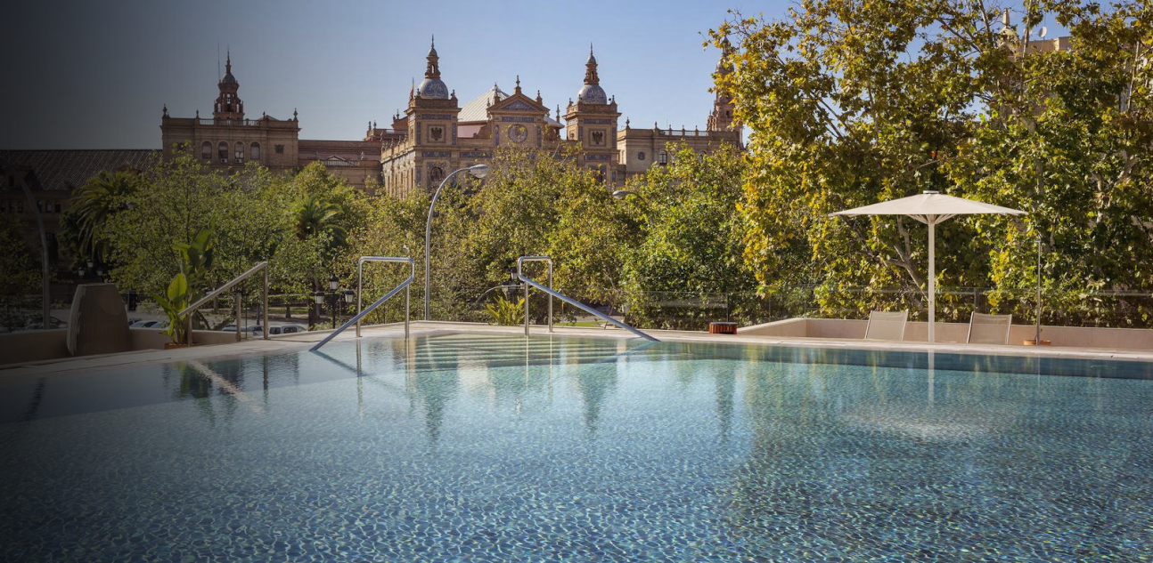






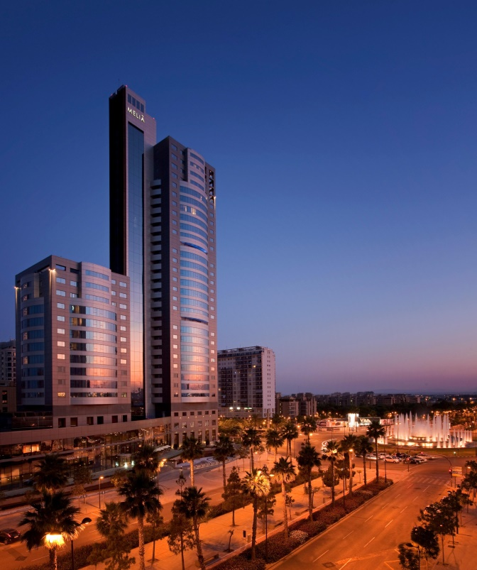
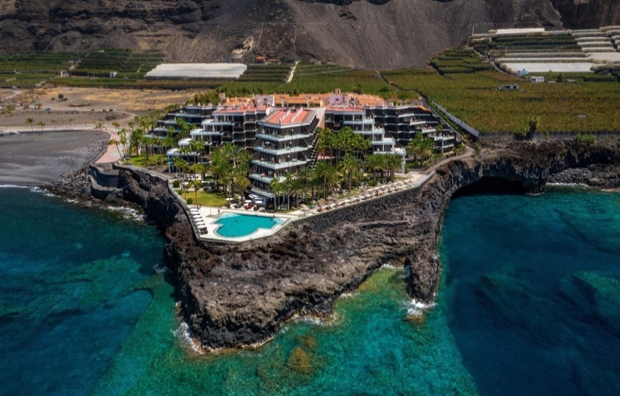
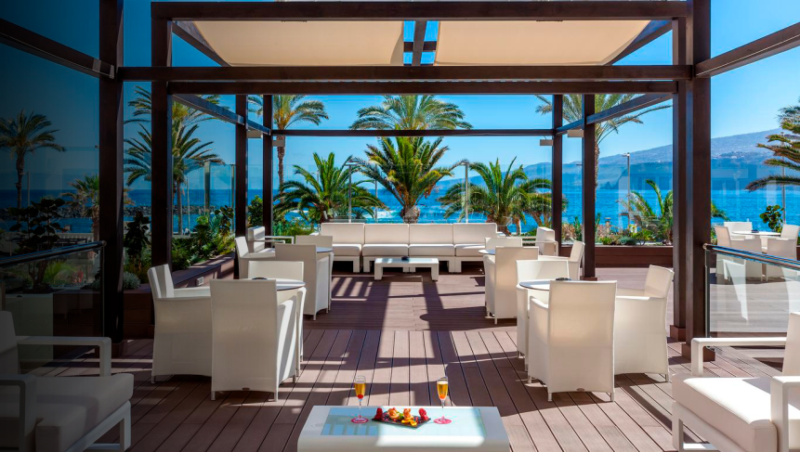
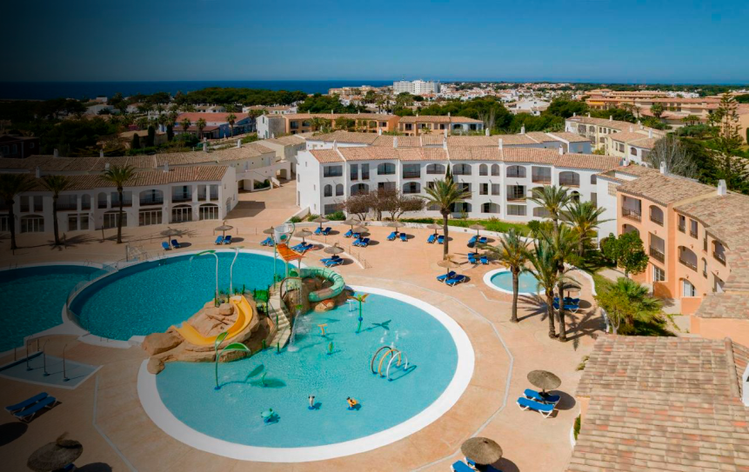
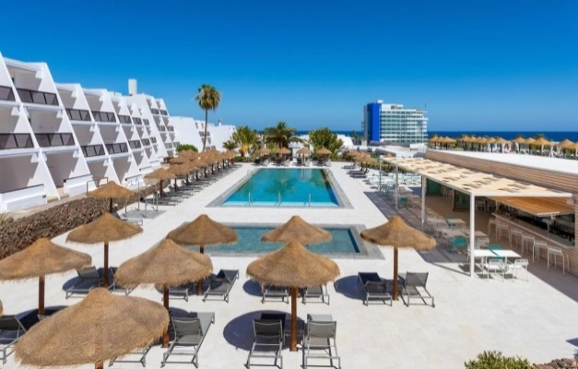
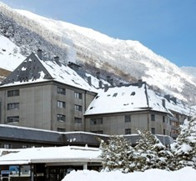






Atom Hoteles Socimi S.A.
4º Trimestre / 2023
Detalle de la cartera de inversión I _
01
Meliá Sevilla
Sevilla
365
Meliá
Meliá Hotels International
02
03
04
Meliá Valencia
Sol La Palma
Sol Costa
Atlantis
Valencia
La Palma
Tenerife
303
308 165
290
Meliá
Sol
Sol
Meliá Hotels International
Meliá Hotels International
Meliá Hotels International
05
06
07
Sol Falcó All Inclusive
Sol Fuerteventura
Jandía – All Suites
Autograph Collection
Baqueira
Menorca
Fuerteventura
Baqueira
450
294
100
Sol
Sol
Autograph Collection
Meliá Hotels International
Meliá Hotels International
Marriot International
CATEGORÍA
URBANO
VACACIONAL
UBICACIÓN
Nº HABITACIONES
MARCA
CADENA
12

Slide 13
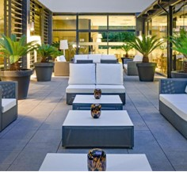
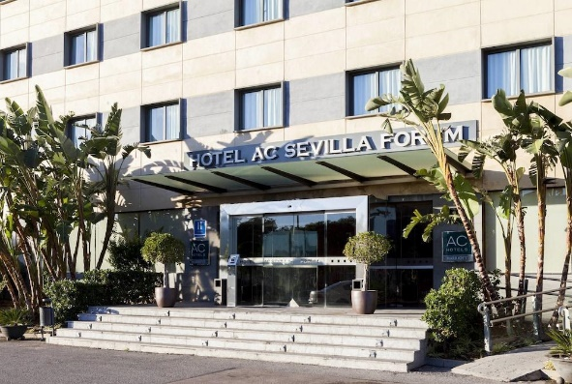
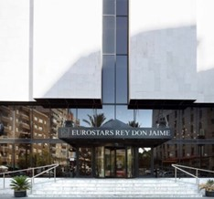
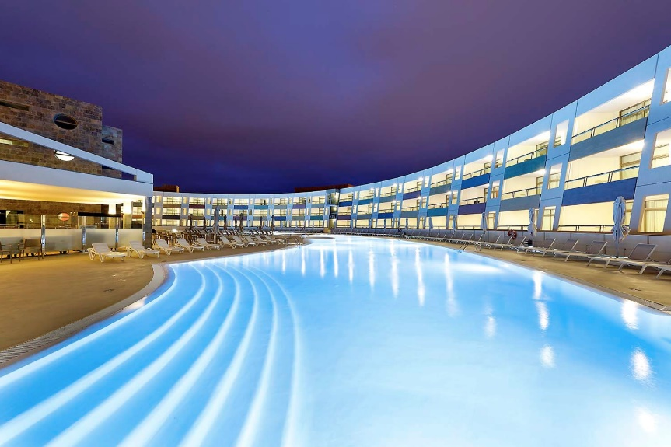
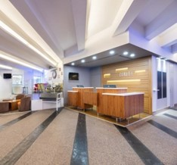
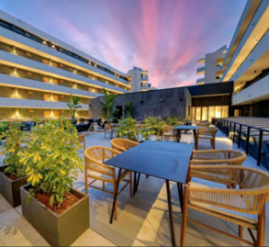

Atom Hoteles Socimi S.A.
4º Trimestre / 2023
Detalle de la cartera de inversión II _
08
9
10
AC Ciutat de Palma
AC Sevilla Forum
Eurostars Rey Don Jaime
Palma de Mallorca
Sevilla
Valencia
84
144
319
AC
AC
Eurostars
Marriot International
Marriot Hotels & Resorts
Grupo Hotusa
11
Eurostars Las Salinas
Fuenteventura
223
Eurostars
Grupo Hotusa
12
13
14
Exe Coruña
Labranda Suites Costa
Adeje
Labranda Costa
Mogán
A Coruña
Tenerife
Gran Canaria
181
409
125
Exe
Labranda
Labranda
Grupo Hotusa
Meeting Point Hotels
Meeting Point Hotels
CATEGORÍA
URBANO
VACACIONAL
UBICACIÓN
Nº HABITACIONES
MARCA
CADENA
13

Slide 14


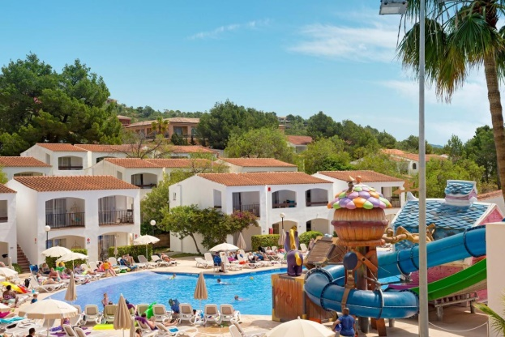
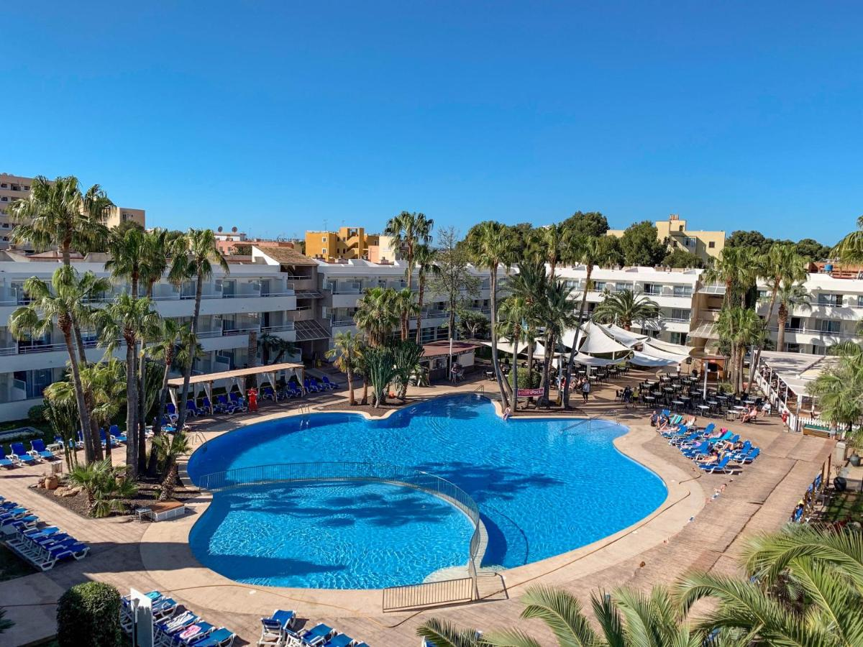
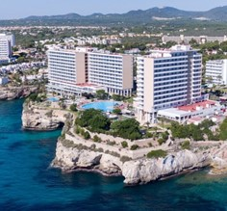


Atom Hoteles Socimi S.A.
4º Trimestre / 2023
Detalle de la cartera de inversión III _
15
16
17
B&B Hotel Vitoria
General Álava
B&B Jerez
Fergus Club Europa
Vitoria
Jerez de la Frontera
Mallorca
107
90
506
B&B
B&B
Fergus
B&B Hotels
B&B Hotels
Fergus Hotels
18
Fergus Club Palmanova
Park
Calviá (Mallorca)
305
Fergus
Fergus Hotels
19
20
21
Alua Calas de
Mallorca
NH Las Tablas
Trademark Avenue
Louise
Manacor, Mallorca
Madrid
Bruselas (Bélgica)
847
149
78
Alua - AMResorts Collection
NH
Trademark
Hyatt Hotels Corporation
Minor Hotel Group
Wyndham Hotels & Resorts
CATEGORÍA
URBANO
VACACIONAL
UBICACIÓN
Nº HABITACIONES
MARCA
CADENA
14

Slide 15

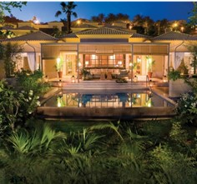
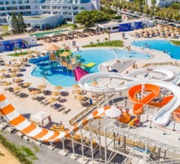
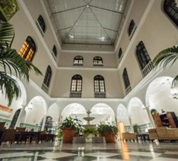
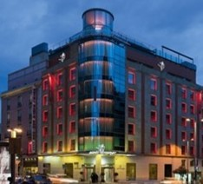
Atom Hoteles Socimi S.A.
4º Trimestre / 2023
Detalle de la cartera de inversión IV _
22
23
24
Ilunion Les Corts
Las Villas de Bahía
Del Duque
Alegría Costa Ballena
Barcelona
Tenerife
Cádiz
213
22
200
Ilunion
Leading Hotels
Alegría
Ilunion Hotels
The Tais Hotels
Alegría Hotels
25
26
Senator Cádiz
Hotel Santo Domingo
Cádiz
Madrid
91
200
Senator
Hotel Santo Domingo
Senator Hotels & Resorts
Independiente
CATEGORÍA
URBANO
VACACIONAL
UBICACIÓN
Nº HABITACIONES
MARCA
CADENA
15

Slide 16
Atom Hoteles Socimi S.A.
4
4º Trimestre / 2023
2023
Evolución histórica de principales magnitudes a cierre de ejercicio _
Concepto | Unidad | 2018 | 2019 | 2020 | 2021 | 2022 | 2023
HOTELES | # | 21 | 27 | 28 | 28 | 28 | 26
Urbanos | # | 9 | 12 | 13 | 13 | 13 | 13
% Total | % | 43% | 44% | 46% | 46% | 46% | 50%
Vacacionales | # | 12 | 15 | 15 | 15 | 15 | 13
% s/Total | % | 57% | 56% | 54% | 54% | 54% | 50%
Habitaciones | # | 5.229 | 6.462 | 6.648 | 6.646 | 6.778 | 6.568
Cifra de Negocios (anual) | €M | 24,7 | 33,4 | 37,3 | 36,4 | 46,0
GAV | €M | 489,2 | 671,4 | 663,5 | 676,5 | 795,6 | 872⁽¹⁾
LTV | % | 43% | 39% | 43% | 44% | 44% | 39%⁽¹⁾
EPRA NAV | €M | 309,0 | 365,5 | 358,3 | 374,7 | 465,6
EPRA NAV / Acción | €/acción |  | 11,3 | 11,1 | 11,6 | 14,4
(2)
(2)
(1) Valoración estimada a 31/12/23. Incluyendo el 100% del Santo Domingo (60% valor de Sto. Domingo: 36,7M).
(2) Información de 2023, pendiente de aprobación y auditoría de las Cuentas Anuales.
16

Slide 17

Atom Hoteles Socimi S.A.
4
4º Trimestre / 2023
Disclaimer _
2023
El presente documento está dirigido exclusivamente a los inversores en la sociedad ATOM Hoteles SOCIMI, S.A. (“la Sociedad” o “ATOM”) y es, por tanto, privado y confidencial.
Este documento ha sido elaborado únicamente con finalidad informativa, teniendo la información facilitada en el mismo carácter meramente ilustrativo.
La información financiera de este informe no está auditada y en ningún caso tiene carácter obligacional.
Este Informe de Gestión no constituye ninguna representación, garantía o compromiso (expreso o implícito). Parte de la información contenida en este documento se ha obtenido de buena fe de terceras fuentes consideradas como fiables, empleando la máxima diligencia en su realización pero, si bien se han tomado medidas razonables para asegurarse de que la Información contenida no es errónea o equívoca, GMA no manifiesta ni garantiza, expresa o implícitamente, que sea exacta, completa, o actualizada, y no debe confiarse en ella como si lo fuera. GMA o sus directores, empleados, agentes o asesores no asumen ninguna responsabilidad en lo que respecta a la adecuación, exactitud, integridad o razonabilidad de los datos financieros y estimaciones de futuro incluidas en el presente Informe.
No se permite su distribución a aquellos que no sean inversores en la Sociedad, ni su copia o reproducción. Este documento contiene información que es comercialmente sensible y que, por su naturaleza, es confidencial para GMA, la Sociedad, sus inversores, y las compañías (clientes y proveedores) que se describen en el documento. Los inversores en la Sociedad no facilitarán esta información confidencial a terceros ni usarán la misma en detrimento del resto de inversores en la Sociedad, de GMA, o de las compañías (clientes y proveedores) con los que la Sociedad mantiene relación.
Por la recepción del presente documento, se entiende que sus destinatarios aceptan las advertencias y condiciones anteriormente expresadas en su integridad.
Todos los datos contenidos en esta presentación son orientativos y susceptibles de cambiar.
Calendario Tentativo _
Publicación de las
participaciones significativas
a 8 de enero de 2024
Consejo de Administración
18 de marzo de 2024
Publicación de las
Cuentas Anuales auditadas
del ejercicio 2023.
Publicación de la convocatoria de la
Junta General Ordinaria
de Accionistas.
1er TRIMESTRE
2024
2º TRIMESTRE
2023
2º TRIMESTRE
2024
Publicación del
Informe de
Actividad
del cuarto trimestre de 2022.
Publicación
informe de actividad
del primer trimestre de 2024.
17

Slide 18






Orgullosos de construir un legado
para un futuro mejor
Bankinter Investment
Paseo Eduardo Dato, 18
28010 Madrid
España

